Slide 1
Профілактика суїцидальних проявів серед учнів
Рекомендації батькам

Slide 2
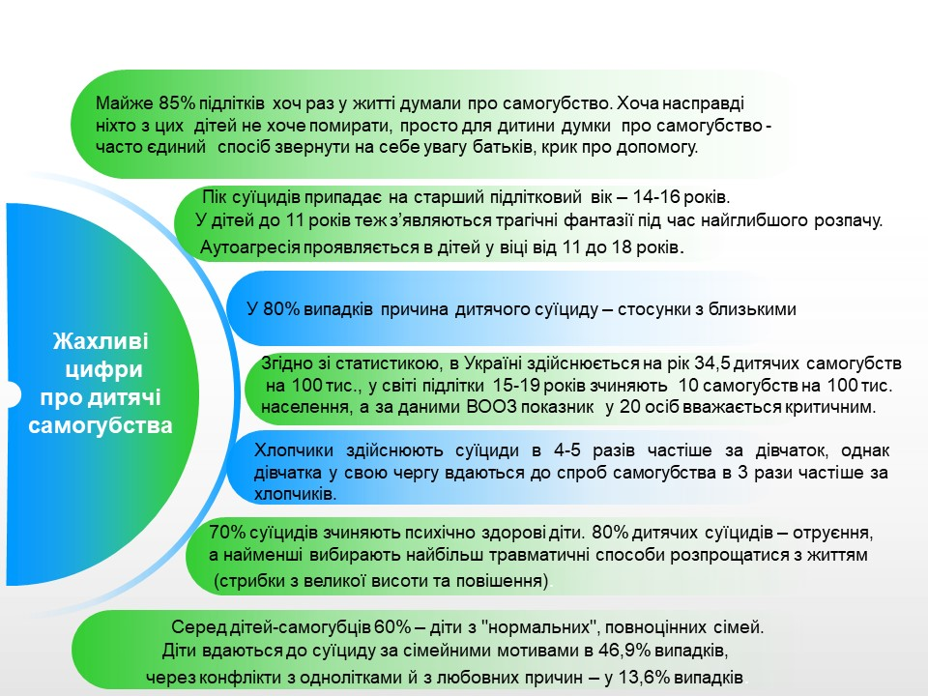

Slide 3
Індикатори прояву суїцидальної загрози
Втрата інтересу до звичних видів діяльності;
раптове зниження успішності навчання;
незвичне зниження активності, нездатність до вольових зусиль;
погана поведінка в навчальному закладі;
незрозумілі або часті, повторювані зникнення з дому та прогули школи;
збільшення споживання тютюну, алкоголю або наркотиків;
інциденти із залученням правоохоронних органів, участь у правопорушеннях.

Slide 4
Ознаки суїцидальної поведінки
Поведінкові:
будь-які раптові зміни в поведінці і настроях, особливо такі, що віддаляють від близьких;
схильність до необачних і нерозсудливих вчинків;
надмірне споживання алкоголю чи таблеток;
  відвідування лікаря без очевидної потреби;
  роздавання дорогих речей або грошей;
  придбання засобів скоєння суїциду;
  підбиття життєвих підсумків, упорядкування справ, підготовка до самогубства;
  нехтування зовнішнім виглядом.

Slide 5
Словесні:
  запевнення в безпорадності і залежності від інших;
  прощання;
  розмови або жарти про бажання померти;
  повідомлення про конкретний план суїциду;
  подвійна оцінка значущих подій;
  повільне, маловиразне мовлення;
  самозвинувачення.
Емоційні прояви:
амбівалентність, подвійність емоцій і почуттів;
безпорадність, безнадія;
переживання горя;
ознаки депресії;
почуття провини або невдачі, поразки;
надмірні побоювання або страхи;
почуття власної малозначущості;
неуважність, розсіяність або розгубленість.

Slide 6

Депресивні прояви підлітків із суїцидальною поведінкою
  почуття суму, нудьги, відчуття втоми, порушення сну, соматичні скарги, непосидючість, неспокійність, фіксація уваги на дрібницях, надмірна емоційність, замкненість, розпорошена увага, агресивна поведінка, неслухняність, схильність до бунту, зловживання алкоголем або наркотиками, погана успішність у навчанні, прогули занять у школі.

Slide 7
Висловлювання підлітків, схильних до суїцидальних спроб:
    скарги на відсутність сенсу життя: «Навіщо мені жити?», «Який сенс у тому, що я живу?»;
    висловлювання «Мені все набридло!», «Не хочу нікого бачити, не хочу нічим займатися!»;
    скарги на погані передчуття: «Я відчуваю, що скоро помру!»;
    підвищений, стабільний інтерес до питань смерті, загробного життя, поховальних ритуалів;
    словесні натяки на смерть, що наближається: «Потерпіть, недовго вам залишилося мучитися!», «Ви ще пошкодуєте, але буде пізно!»;

Slide 8
Дії підлітків, схильних до суїцидальних спроб:
    наведення особливого порядку в своїй кімнаті, серед своїх особистих речей, роздача деяких речей товаришам, остаточне з’ясування стосунків;
    раптовий, без видимих причин, напад спокою, смиренного стану після стресу або тривалої депресії;
    таємні приготування до чогось, що підліток відмовляється пояснювати;
    тривалий стан внутрішньої зосередженості, що не було раніше для підлітка характерним, відсутність бажання спілкуватися з друзями, родичами, ходити в гості, гратися, вести активний спосіб життя.

Slide 9
Основні правила надання допомоги потенційним суїцидентам
Не панікуйте. Демонструйте спокій і рішучість. Спокійна, виважена поведінка (нічого особливого не сталося) сприяє виявленню з боку суїцидента довіри до вашої особи.
2. Створіть турботливу, доброзичливу атмосферу. Вона є могутнім підбадьорливим засобом. Безумовне прийняття такої людини допоможе вам проникнути в її ізольовану душу.
3. Підштовхніть до розмови. Якщо людина перебуває в депресивному стані, вона має потребу говорити, а не слухати когось. Сповнена сильних почуттів відчуження, вона не завжди готова сприймати ваші поради, відгукнутися на ваші думки й потреби. Вона страждає від болю, але не бачить виходу. Залишайтесь спокійним і уважним слухачем, намагаючись не пропустити будь-якої значущої інформації.

Slide 10
4. Дійте так, ніби ви не обмежені в часі для бесіди. Обмежуючи час спілкування з пригніченою людиною, ви можете стати каталізатором скоєння суїциду.
5. Намагайтеся працювати над відродженням надії й шукати альтернативи. Важливо допомогти суїцидальним особам зрозуміти, що не потрібно зупинятися на одному полюсі емоцій. Людина може любити і водночас інколи відчувати ненависть: сенс життя не зникає, навіть якщо воно завдає душевних страждань.

Slide 11
6. Не будьте шокованими й не виявляйте відрази. У жодному разі не виявляйте агресії, якщо ви присутні під час розмови про самогубство, спробуйте не висловлювати обурення тим, що почули. Це може принизити почуття суїцидента і примусити почуватися ще більш непотрібним.
7. Дозволяйте суїцидентам відчувати жалість до себе. Але не сперечайтеся й не пропонуйте невиправданих утішань. Прагніть тактовно шукати сфери, у яких людина відчуває значущість і сенс свого життя й діяльності.
8. Переконайтеся, що ви використали всі можливі методи.

Slide 12
Рекомендації батькам з профілактики маніпуляцій в Інтернет - іграх
1. Змиріться з тим, що ви не можете повністю контролювати життя підлітка. Якщо ви почнете тиснути на нього і забороняти користуватися Інтернетом, він буде робити те ж саме, але таємно від вас.
2. Скільки б часу у вас не забирала робота та інші справи, ви повинні находити час для дітей. Важливо показати дитині, що ви в будь-який момент готові її вислухати. Дайте їй можливість подружитися з вами.
3. Якщо підліток розмістив на своїй сторінці фрази або ілюстрації на тему самоприниження, нанесення собі каліцтв, це тривожний знак. Слід насторожитися, якщо на його сторінці часто зустрічаються медузи, кішки, метелики, єдинороги і кити, що пливуть вгору, фотографії порізів на руках. Запитайте дитину, що це означає, обов’язково звичайним тоном. Уважно вислухайте відповідь дитини.
4. Деякі підлітки можуть чинити опір вам щосили. В цьому випадку краще разом піти до психолога.

Slide 13
5. Якщо раніше ваші відносини не були дуже теплими і довірчими, не варто в одну мить намагатися стати зразковим батьком. Не варто займатися самодослідженням на тему "Чи хороший я батько?".
6. За деякими даними, невідомі погрожують з'ясувати за IP-адресою, де живе підліток, і вбити всю його сім'ю, якщо той не вчинить суїцид. Запам'ятайте: IP не дає жодної інформації про особу людини! Єдине, що може зробити зловмисник, - звернутися із запитом до провайдера, який не стане ділитися з невідомою особою конфіденційною інформацією.
7. Набагато більше можна дізнатися, вивчивши особисті сторінки підлітка. Там, як правило, зазначено, в якому районі міста він живе, у якій школі навчається, з ким з однокласників дружить, ким працюють батьки. Видаліть разом із дитиною дані, якими можуть скористатися зловмисники.
8. Якщо ви хочете встановити на смартфоні дитини програму стеження, варто обов'язково попередити її про це й отримати згоду. Багато підлітків не сприймають грубе втручання дорослих у своє життя. Якщо дитина захоче продовжити "гру" без вашого відома, вона це зробить.
9. Не читайте новини про суїциди і не піддавайтеся істерії, яка нагнітається в Інтернеті.

Slide 14
Що робити батькам:
– наповнювати реальне життя дитини сенсами
– дозвольте дитині приводити друзів до себе додому
– влаштовуйте вдома перегляди фільмів (по черзі дитина і батько вибирають кіно для перегляду)
– знайомтеся з музикою, яку слухає дитина
– говорить відкрито з дитиною про смерть і життя, і про суїциди в тому числі
– цікавтеся шкільним життям дитини, будьте чутливими до історій, які дитина розповідає про інших, може вона насправді і каже про себе
– запевніть дитину, що її оцінки – це не вона сама, її «не успішність» – це досвід життя, а не програна ставка на життя, що сама вона – і є цінність, а обставини змінюються самі або під нашим впливом

Slide 15
- забороніть лихослів’я у домашньому колі;
- формуйте відразу до алкоголю, паління, наркотиків, нецензурної лайки;
- розвивайте постійні дружні стосунки в сім’ї, непідробний інтерес до справ та внутрішнього світу дитини, готовність у будь-який момент прийти на допомогу;
- підвищуйте авторитет батьків у сім’ї. встановлювати розумні правила та вимоги, запровадити чіткий перелік обмежень та заборон;
- ставьте перед дитиною досяжні цілі, допомагати у виборі оптимального життєвого шляху;
- спільно долайте труднощі та перешкоди, культивуйте творчий підхід до розв’язання проблемних ситуацій;
- вірьте в свою дитину, в її найкращі риси та сторони особистості; виробляйте в неї позитивне мислення, виховувати любов до життя.
– найважливіше – навчити дитину змалку розмовляти з вами. І, природно, потрібно приділяти більше уваги, придивлятися до дітей в підлітковому віці. Дивитися, в яких соцмережах вони сидять, що пишуть у зошитах.

Slide 16
Але як не перегнути і не залізти в особистий простір дитини?
Ми не можемо просто так взяти телефон дитини і полазити в соцмережах – це його особистий простір. Але якщо у батьків є контакт з дитиною, ви можете попросити його показати, наприклад, які є фото в телефоні. Додайте його у соцмережі до себе в друзі, подивіться, що він постить у себе на сторінці. У цих рамках, звичайно, можна.

Slide 17
Що робити батькам, якщо вони побачили щось подібне? Що потрібно говорити в першучергу?
В першу чергу, потрібно дізнатися мотив. Не кричати, не лаяти, не забороняти тому що дитина сприймає так: якщо забороняють, значить, мене не розуміють. Треба розмовляти, щоб зрозуміти, що йому там цікаво, і акуратно з цього виводити, пояснити зі своєї позиції. Ідеальний варіант – піти до психолога на сімейну терапію. Не дитину повести, а піти всією сім'єю. Тому що завжди задіяна повністю сім'я, а не одна дитина.

Slide 18
Чи існують якісь ознаки того, що у дитини є суїцидальні нахили?
Кожна дитина індивідуальна, але якщо говорити про загальні ознаки, то найчастіше підліток усамітнюється, стає менш активним, аскетичним, у нього пропадає інтерес до всього, з'являється якась відчуженість. І, навпаки, можуть бути перепади настрою, від сльозливого до агресивного. Тобто на все, що виходить за якусь норму, потрібно звертати увагу. Проте є ж імпульсивний суїцид, не продуманий заздалегідь. І тут той же рецепт: батькам потрібно навчити дитину ділитися своїми проблемами.

